Slide 1
基督與神的話
(彼得後書1:12-21節)

Slide 2
聖奧古士丁曾說：
「約翰是耶穌最愛的門徒，
但彼得卻是最愛耶穌的門徒」。

Slide 3
「耶穌既知道眾人要來強逼他作王，
就獨自又退到山上去了。」(約6:15)

Slide 4
那時，西庇太兒子的母親同他兩個兒子
(約翰、雅各)上前來拜耶穌，求他一件事。
她說：「願你叫我這兩個兒子在你國裡，
一個坐在你右邊，一個坐在你左邊。」
(太20:20)

Slide 5
門徒問主:「 主阿， 你復興以色列國就
在這時候麼？」(使1:6)
“Lord, are you at this time going to
restore the kingdom to Israel?”

Slide 6
「耶穌對西門彼得說、約翰的兒子西門、
你愛我比這些更深麼。彼得說、主阿、
是的．你知道我愛你。耶穌對他說、
你餵養我的小羊。」
(約翰福音21:15)

Slide 7
『主又說：西門！西門！撒但想要得著你們，
好篩你們像篩麥子一樣；但我已經為你祈求，
叫你不至於失了信心，你回頭以後，
要堅固你的弟兄。』(路加福音22:31-32)

Slide 8
15.彼得說:我要盡心竭力
(I will make every effort )，
使你們在我去世以後時常紀念這些事。

Slide 9
「我這作長老、作基督受苦的見證、同享後
來所要顯現之榮耀的，勸你們中間與我同
作長老的人：務要牧養在你們中間神的群
羊，按著神旨意照管他們；不是出於勉強，
乃是出於甘心；也不是因為貪財，
乃是出於樂意；」(彼得前書 5:1-2)

Slide 10
(彼得後書1:12-15節)
1:12.你們雖然曉得這些事，並且在你們已有的真道
上堅固，我卻要將這些事常常提醒你們。
1:13.我以為應當趁我還在這帳棚的時候提醒你們,
激發你們；
1:14.因為知道我脫離這帳棚的時候快到了，正如我
們主耶穌基督所指示我的。
1:15.並且，我要盡心竭力，使你們在我去世以後時
常紀念這些事。

Slide 11
這些事彼得是指什麼事?
1.耶穌是神的兒子 (彼得後書1:12-21節)
2.神的話是人被聖靈感動，
說出神的話來 (彼得後書 1 :12-21節)
3.假師傅的出現 (彼得後書2章)
4.主來的日子 (彼得後書3章)

Slide 12
第1點---耶穌是神的兒子

Slide 13
1:16 我們從前將我們主耶穌基督的大能和他降臨的
事告訴你們，並不是隨從乖巧捏造的虛言，
乃是親眼見過他的威榮。
1:17 他從父 神得尊貴榮耀的時候，從極大榮光之
中有聲音出來，向他說：「這是我的愛子，我
所喜悅的。」
1:18 我們同他在聖山的時候，親自聽見這聲音從天
上出來。

Slide 14
登山變像
1.過了六天，耶穌帶著彼得，雅各，和雅各的兄弟
約翰，暗暗的上了高山。
2.就在他們面前變了形像。臉面明亮如日頭，衣裳
潔白如光。
3.忽然有摩西，以利亞，向他們顯現，同耶穌說話。
4.彼得對耶穌說，主阿！我們在這裡真好。你若願
意，我就在這裡搭三座棚，一座為你，一座為
摩西，一座為以利亞。

Slide 15
5.說話之間，忽然有光明的雲彩遮蓋他們。且有聲音
從雲彩裡出來說：「這是我的愛子，我所喜悅的。
你們要聽他。」
6.門徒聽見，就俯伏在地，極其害怕。
7.耶穌進前來,摸他們說，起來，不要害怕，
8.他們舉目不見一人，只見耶穌在那裡。」
(太17章1-8 節)

Slide 16
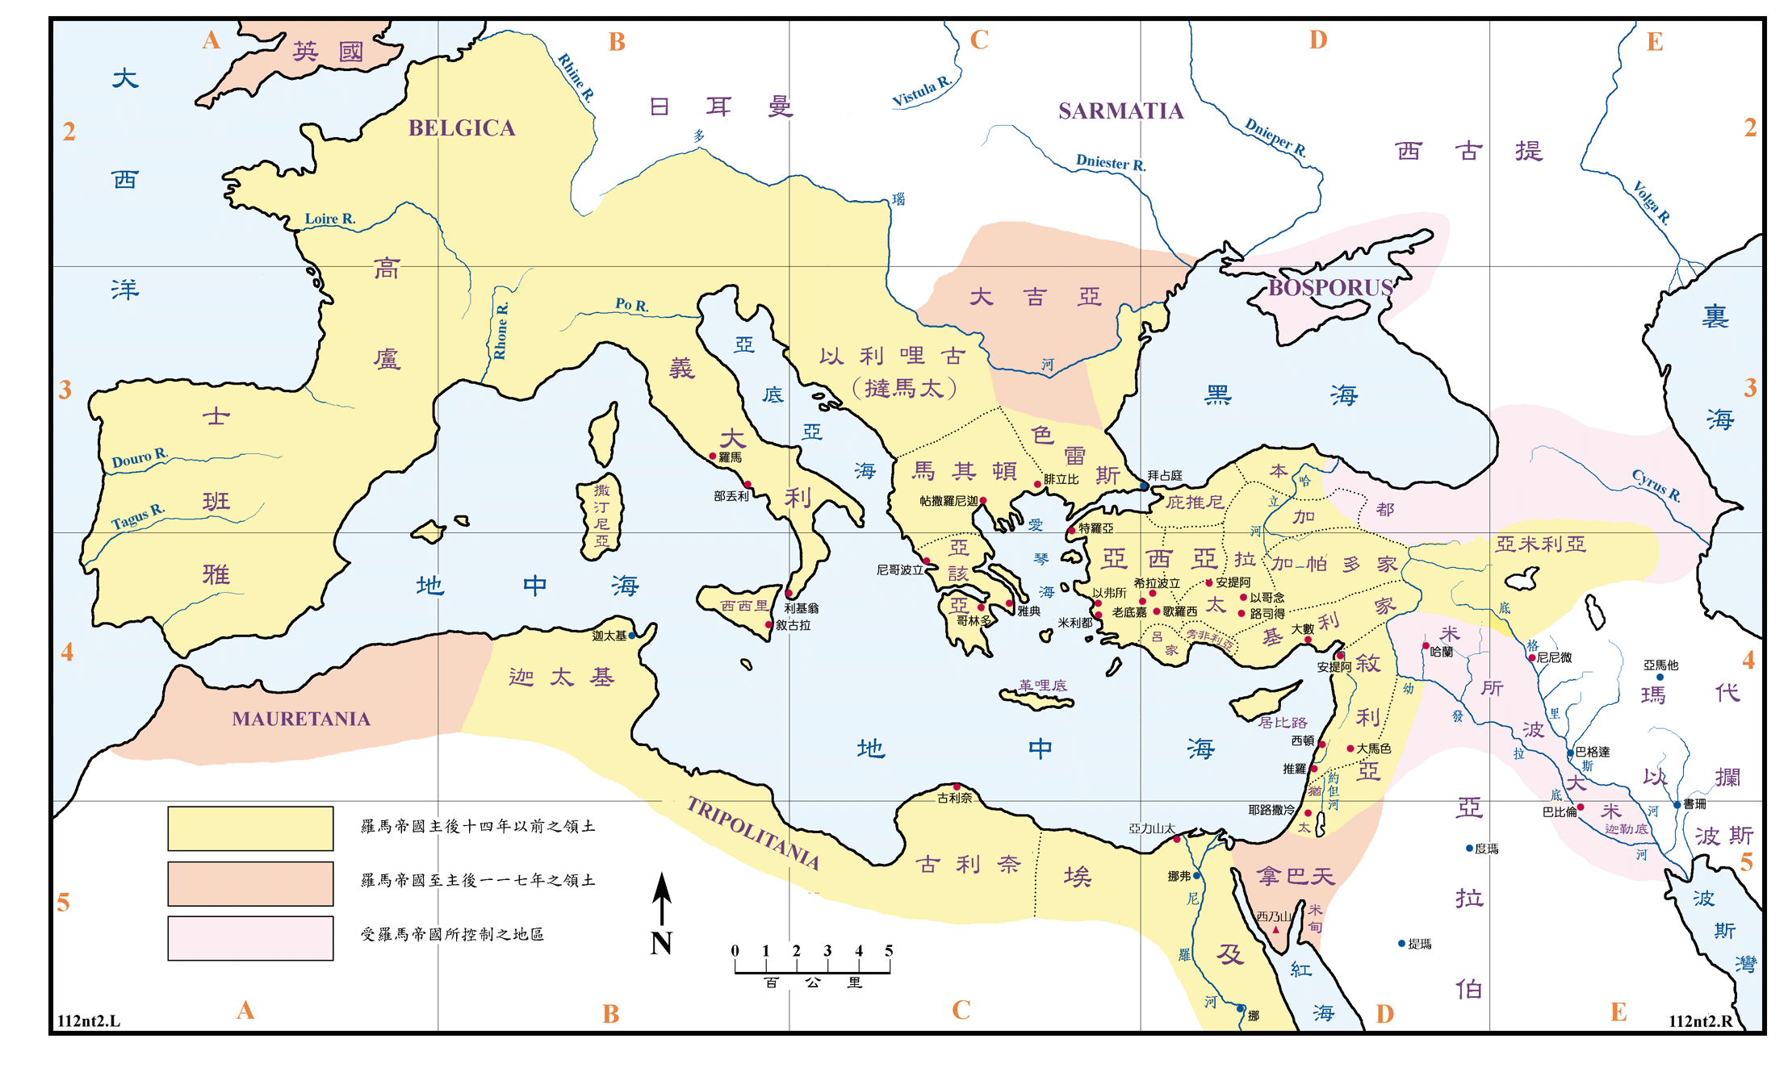

Slide 17
自由派神學(liberalism)

Slide 18
＊耶穌是神的兒子
＊聖靈感孕, 童女所生
＊耶穌基督復活
＊耶穌基督升天
＊耶穌基督的再來..,

Slide 19
(彼後1:2):- 願恩惠、平安，因你們認識神和我們
主耶穌，多多的加給你們。
(2Peter1:2) Grace and peace be yours in abundance
by(εν) the knowledge of God and of
Jesus our Lord.

Slide 20
(彼後1:3):- 神的神能已將一切關乎生命和虔敬的事賜
給我們，皆因我們認識那用自己榮耀和美
德召我們的主。
(2Peter1:3) His divine power has given us everything we
need for a godly life through(δια) our
knowledge of him who called us by his own
glory and goodness.

Slide 21
(彼後1:8):- 你們若充充足足的有這幾樣，就必使你們
在認識我們的主耶穌基督上不至於閒懶不
結果子了 。
(2Peter1:8) For if you possess these qualities in
increasing measure, they will keep you from
being ineffective and unproductive
in (εις΅) your knowledge of
our Lord Jesus Christ.

Slide 22
認識神,不是指頭腦知識的認識
彼得說要在 “信心、德行、知識、節制、忍耐 、
虔敬、愛心 ..上去追求”
(內在生命品格的追求,不是純頭腦知識!)

Slide 23
「弟兄們，我心裡所願的，向神所求的，
是要以色列人得救,我可以證明他們向神有 熱心，
但不是按著真知識；」(羅馬書10:1-2)

Slide 24
「穿上了新人。這新人在知識上漸漸更新，
正如造他主的形像。」(歌羅西書3:10)
(能夠完全認識)

Slide 25
「耶穌說我就是道路、真理、生命；
若不借著我，沒有人能到父那裡去。」
(約翰福音14:6)

Slide 26
第2點-- :預言是人被聖靈感動，說出神的話來

Slide 27
19 我們並有先知更確的預言，如同燈照在暗處。你
們在這預言上留意，直等到天發亮，晨星在你們
心裡出現的時候，才是好的。
20 第一要緊的，該知道經上所有的預言沒有可隨私
意解說的；
21 因為預言從來沒有出於人意的，乃是人被聖靈感
動，說出 神的話來。(彼得後書1:12-21節)

Slide 28
20節-: 第一要緊的，該知道經上所有的預言沒有
可隨私意解說的；(和合本)
20 -: Above all, you must understand that no
prophecy of Scripture came about by the
prophet's own interpretation of things.(NIV)

Slide 29
21節-: 因為預言從來沒有出於人意的，乃是人
被聖靈感動，說出 神的話來。(和合本)
21 -: For prophecy never had its origin in the
human will, but prophets, though human,
spoke from God as they were carried along
by the Holy Spirit.(NIV)

Slide 30
Φερομενοι
------> borne被生出 ,
------> moved被感動 ,
------> carried along被背起

Slide 31

撤種的比喻

Slide 32
17:14 到了耶和華─你神所賜你的地，得了那地居住
的時候，若說：我要立王治理我，像四圍的國
一樣。
17:15 你總要立耶和華─你神所揀選的人為王。必從
你弟兄中立一人；不可立你弟兄以外的人為王。
17:16 只是王不可為自己加添馬匹，也不可使百姓回
埃及去，為要加添他的馬匹，因耶和華曾吩咐
你們說：不可再回那條路去。

Slide 33
17:17 他也不可為自己多立妃嬪，恐怕他的心偏邪；也不
可為自己多積金銀。
17:18 他登了國位，就要將祭司利未人面前的這律法書，
為自己抄錄一本，
17:19 存在他那裡，要平生誦讀，好學習 敬畏耶和華
─他的神，謹守遵行這律法書上的一切言語和這
些律例，
17:20 免得他向弟兄心高氣傲，偏左 偏右，離了這誡
命。這樣，他和他的子孫便可在以色列中，在國位
上年長日久。(申命記17章14-20節)

Slide 34
1. 王不可為自己加添馬匹
2. 不可使百姓回埃及去(為要加添他的馬匹)
3. 他也不可為自己多立妃嬪
4. 也不可為自己多積金銀

Slide 35
今天的信息有什麼應用?
1. 要更努力去認識自己的信仰,
要全面認識我的主
(A full knowledge of our Lord)
保羅說:「我以認識我主基督耶穌為至寶。」
(腓 3:8)
2. 要好好研讀神的話, 讓祂的話使我們的生命
結滿果子, 祂得榮耀!

